Slide 1
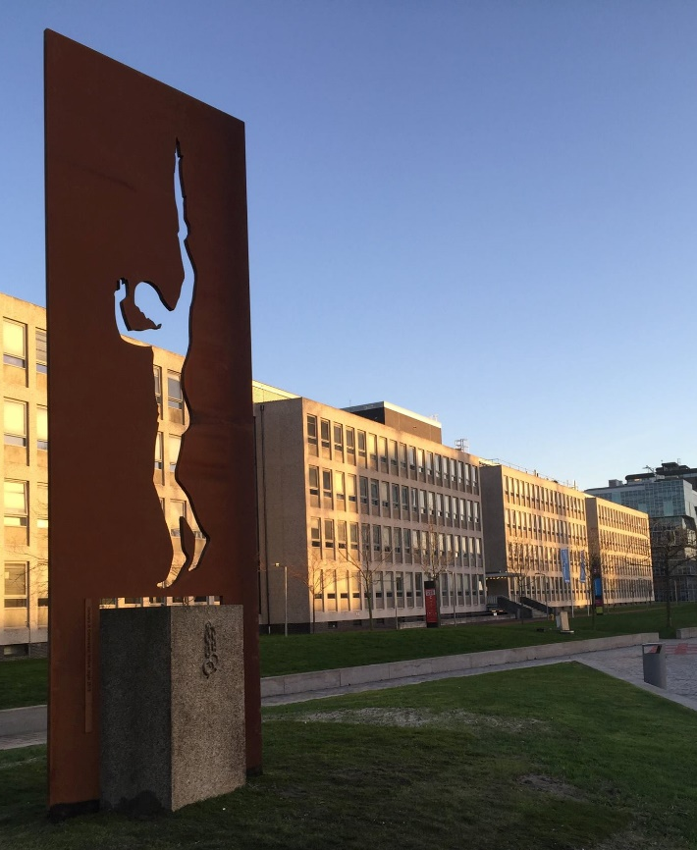


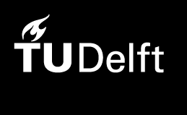

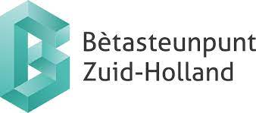
Quantum Technologie
Diamant, Magnetisme, Quantum Sensoren en meer
WND Conferentie 2022, Werkgroep 19

Slide 2
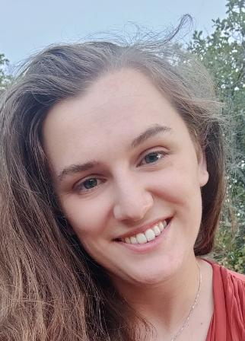
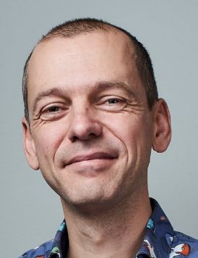
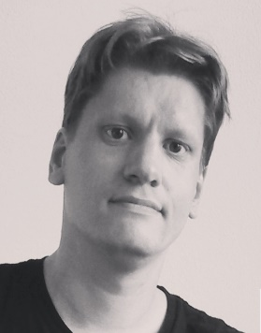
Quantum Delta Hub Delft
Quantum DELTA NL: Het opleiden van een ‘quantum workforce’
Quantum Delta Hub Delft ‘jongste generatie’:
Verbinden VO en vervolgonderwijs
Leerlingen enthousiasmeren voor techniek
Docenten faciliteren in hun onderwijs
Schakel tussen wetenschap, techniek en maatschappij
Dus ook: loopbaanoriëntatie (bijvoorbeeld in NLT-module)
Samenwerking met (bèta)steunpunten, lerarenopleiding, wetenschappers
Ilse
Lodewijk
Rutger

Slide 3
Stand van zaken eind 2022
Lesmateriaal en (na)scholing ontwikkelen (work in progress):
NLT Module Quantum Technologie HAVO
Licht en kleur (onderbouw?)
Fysische implementatie Quantum Computer (Erasmus Plus QuTech)
Tunneling & STM (met Leidse Instrumentmakers School)
QuLab voor docent, leerling en DIO (bij Science Centre Delft)
Ilse
Lodewijk
Rutger

Slide 4
Stand van zaken eind 2022
Waarom? Onder andere:
Beter begrip van ‘klassiekers’
Tweede Quantum Revolutie: contexten en toepassingen
Verbinding met andere vakgebieden (scheikunde en biologie)
De wereld is Quantum…
…niet klassiek
Eindexamen?
Ilse
Lodewijk
Rutger

Slide 5
Docentenquotes uit interviews
Interviews afgenomen bij Erasmus Plus testronde november
Ik zou graag meer quantumverschijnselen laten zien
Brugklassers kennen het woord quantum al van YouTube
Ik wil theoretische berekeningen koppelen aan experimenten
Quantum (in curriculum) is 100 jaar oud, tijd voor iets nieuws
Leerlingen moeten zelf ervaring op kunnen doen met quantum
Iedereen moet iets van quantum weten

Slide 6
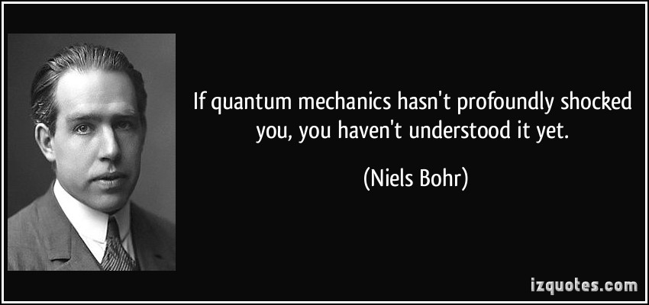
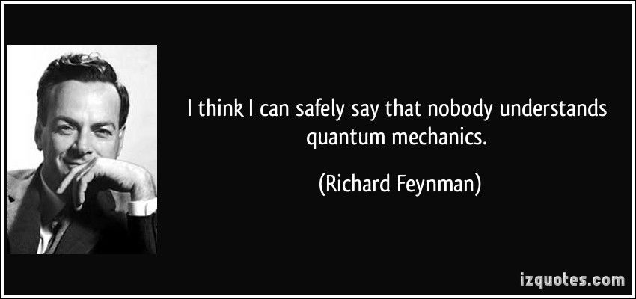
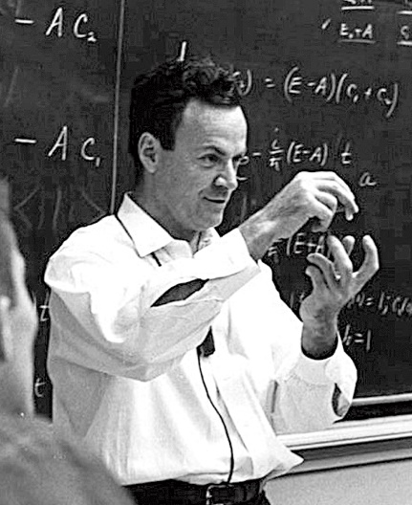
If quantum mechanics hasn’t profoundly shocked you, you haven’t understood it yet.
- Niels Bohr
NO!
😭
😱
😰
😑
I think I can safely say that nobody understands quantum mechanics.
- Richard Feynman
Students should be made to think, to doubt, to communicate, to question, to learn from their mistakes, and most importantly have fun in their learning.
- Richard Feynman
Yes 😍

Slide 7
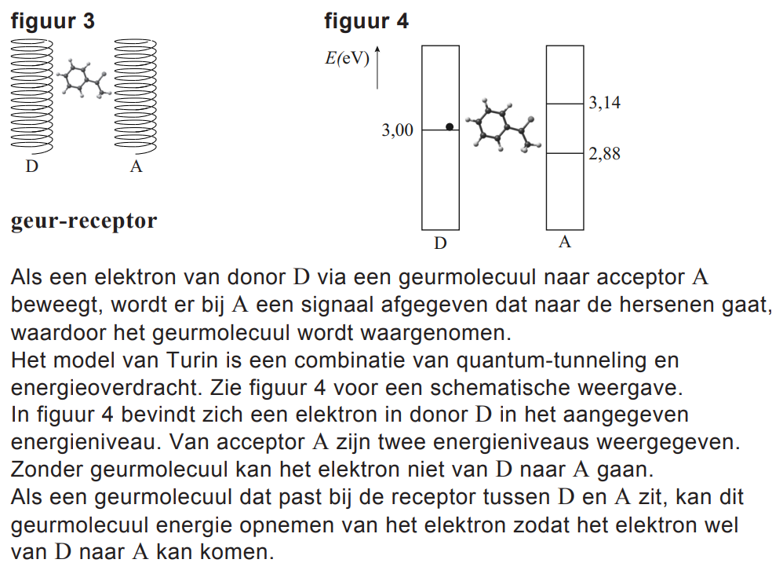
Bijvoorbeeld:Tunnelen
Hoe zit dat nou?
Eindexamen VWO 2019 1e tijdvak
Kost tunnelen nu wel of geen energie?

Slide 8
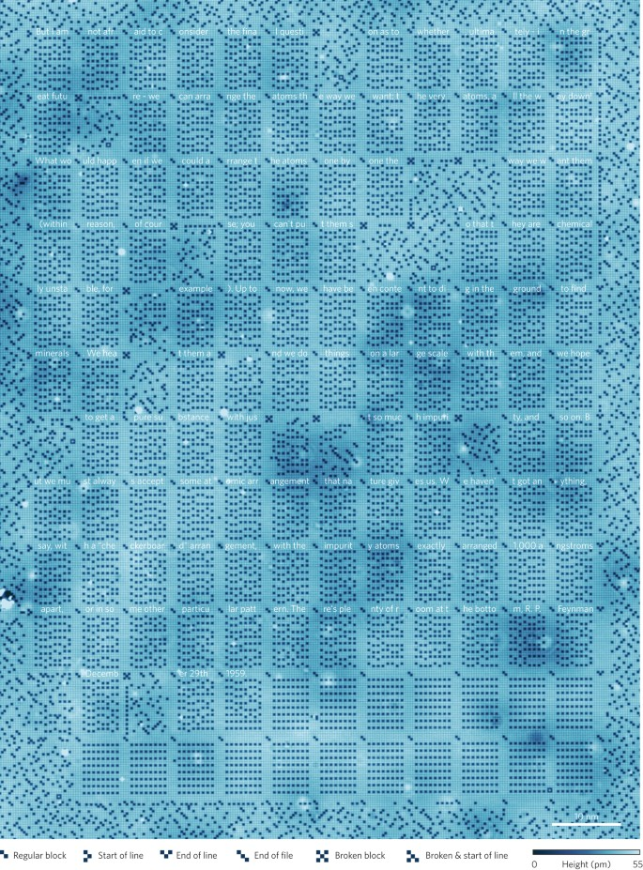
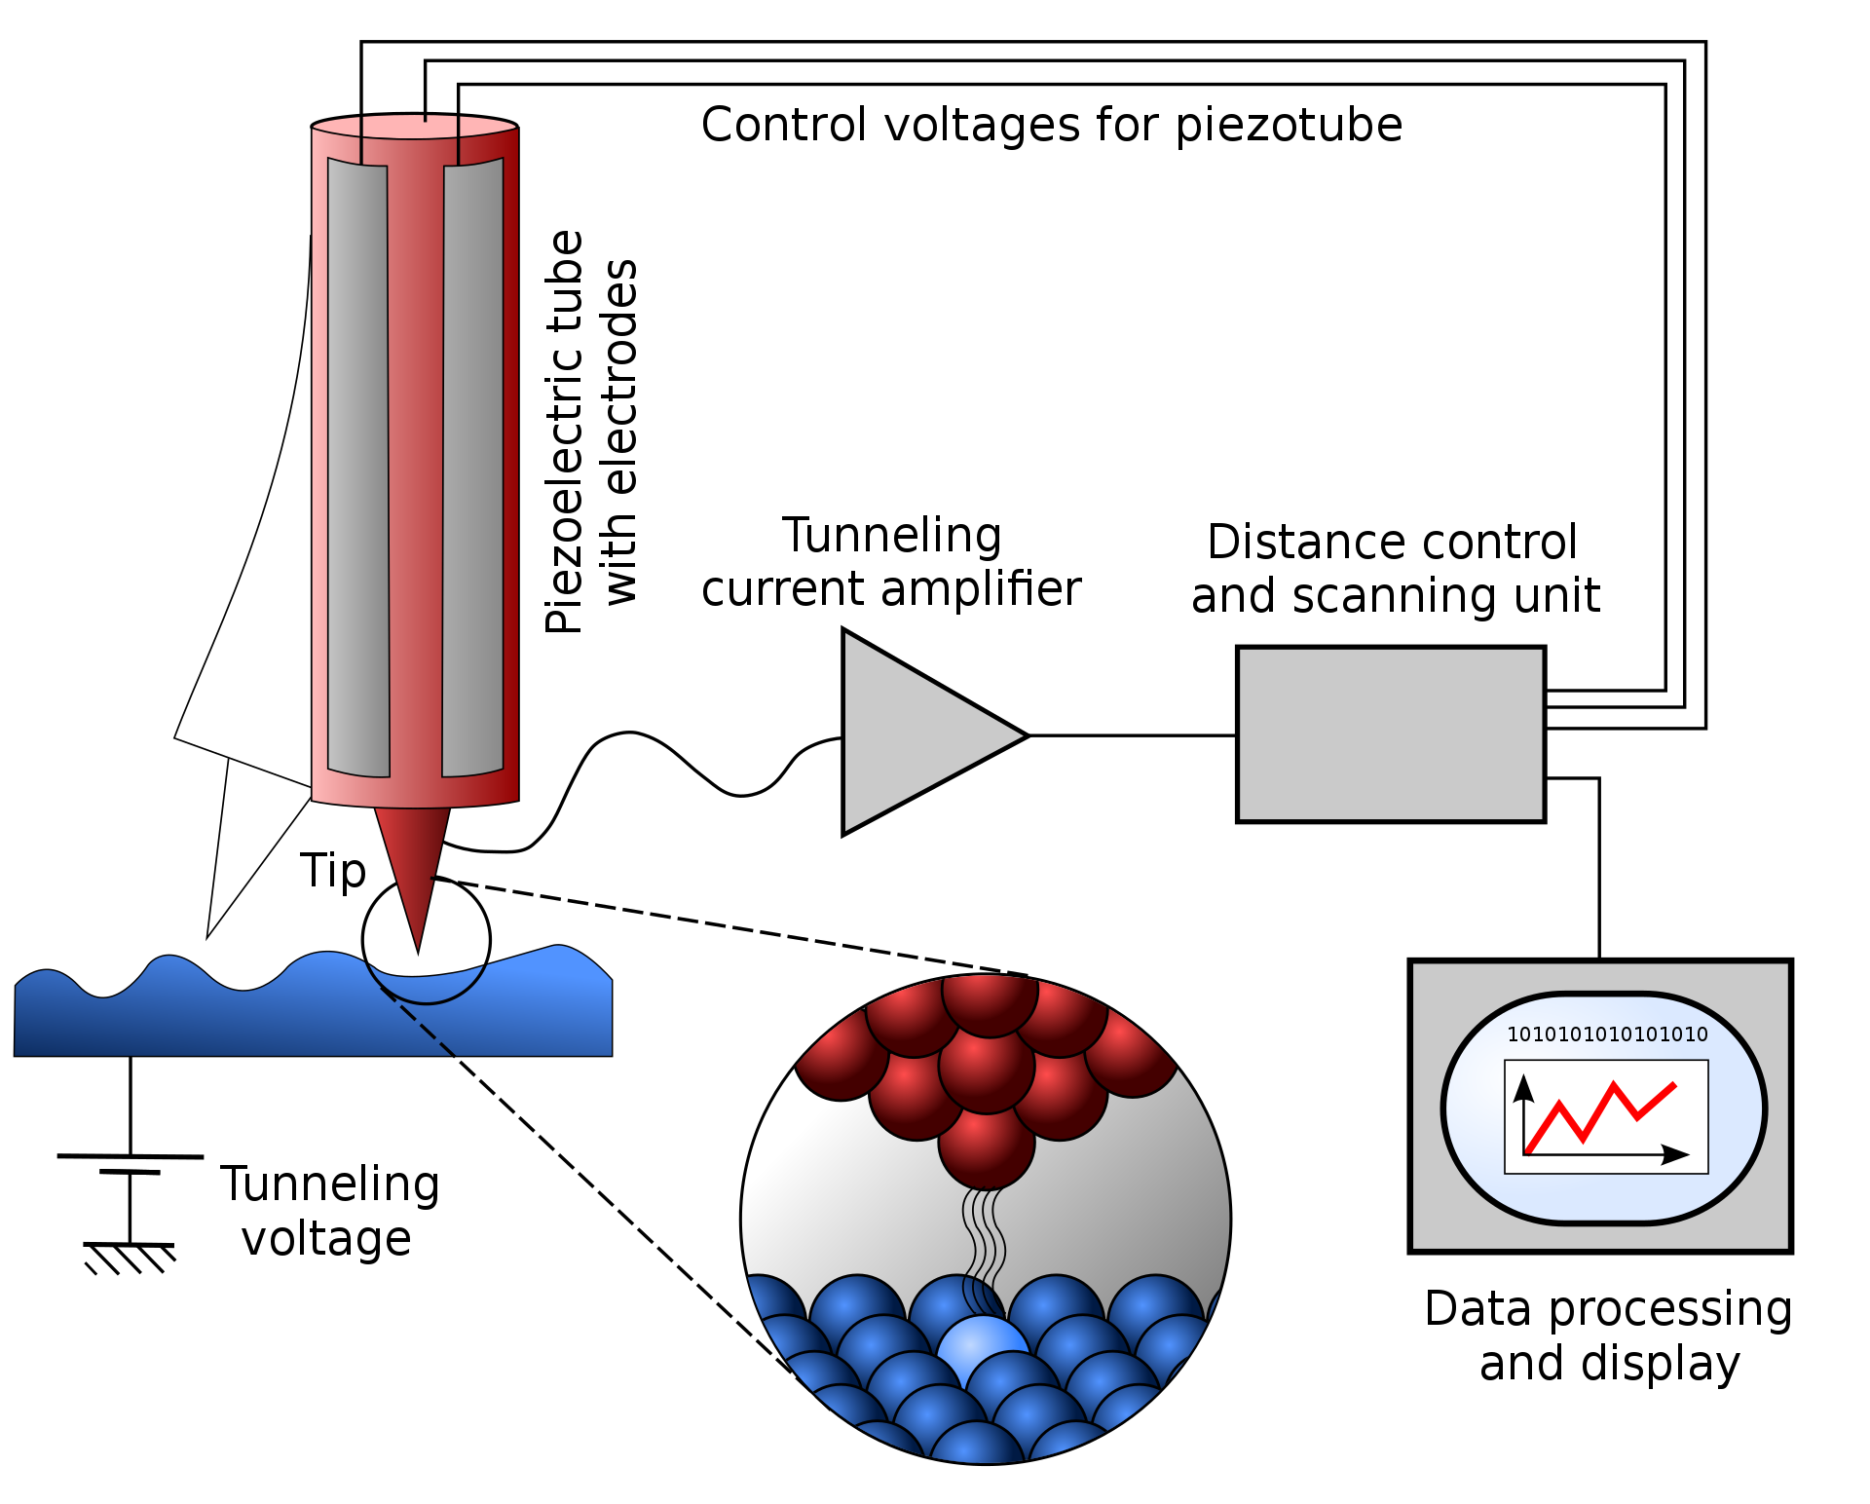
Technologie: STM (en AFM)
https://ottelab.tudelft.nl/

Slide 9
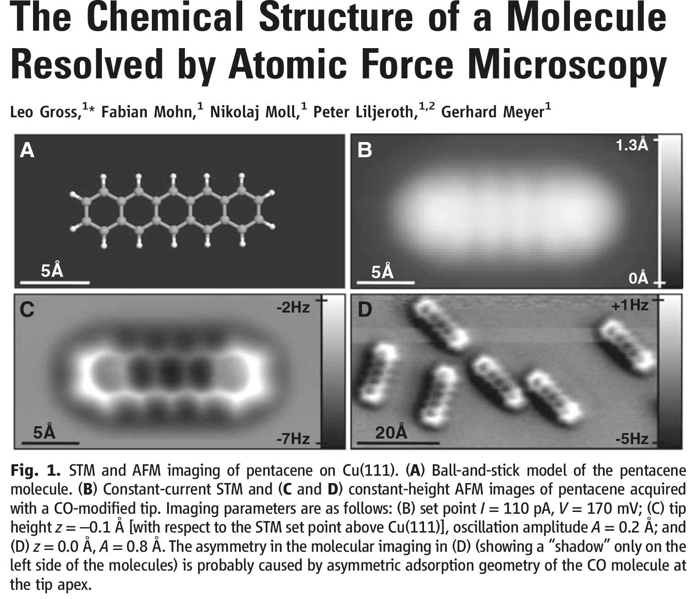
Technologie: STM (en AFM)
Science 2009

Slide 10
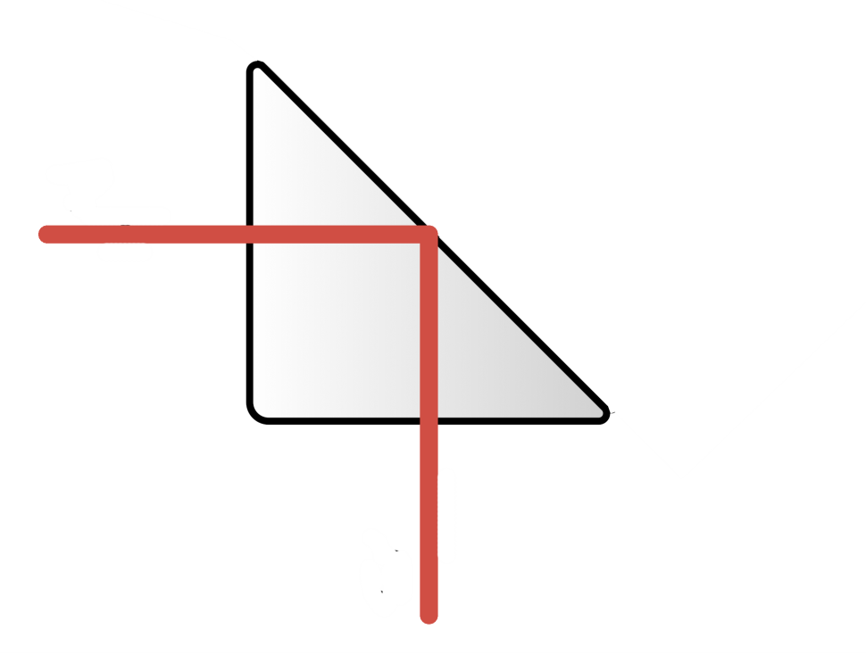
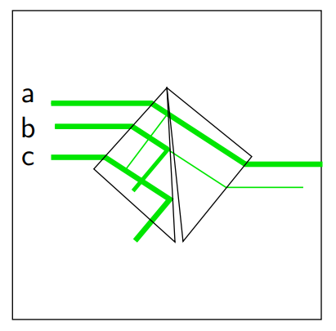
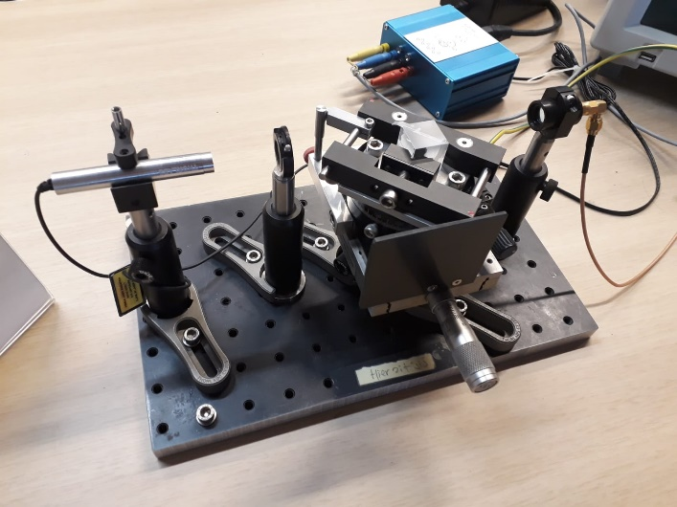
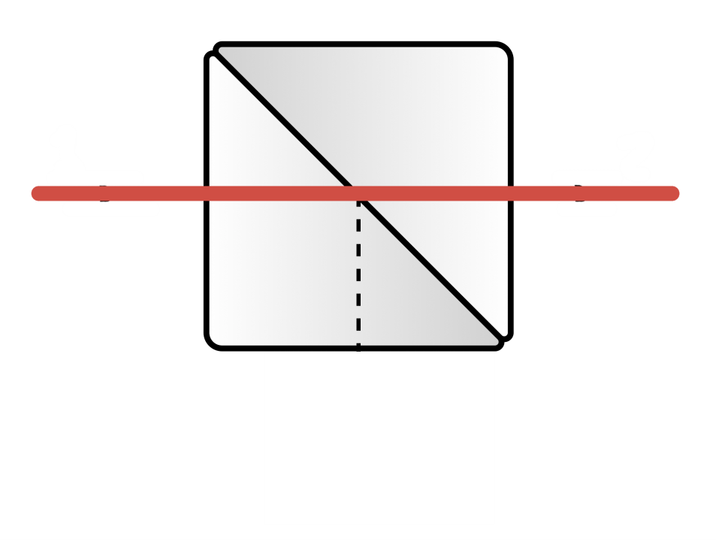
Zelf onderzoeken: QuLab
Euler (2012) Physics Teacher

Slide 11
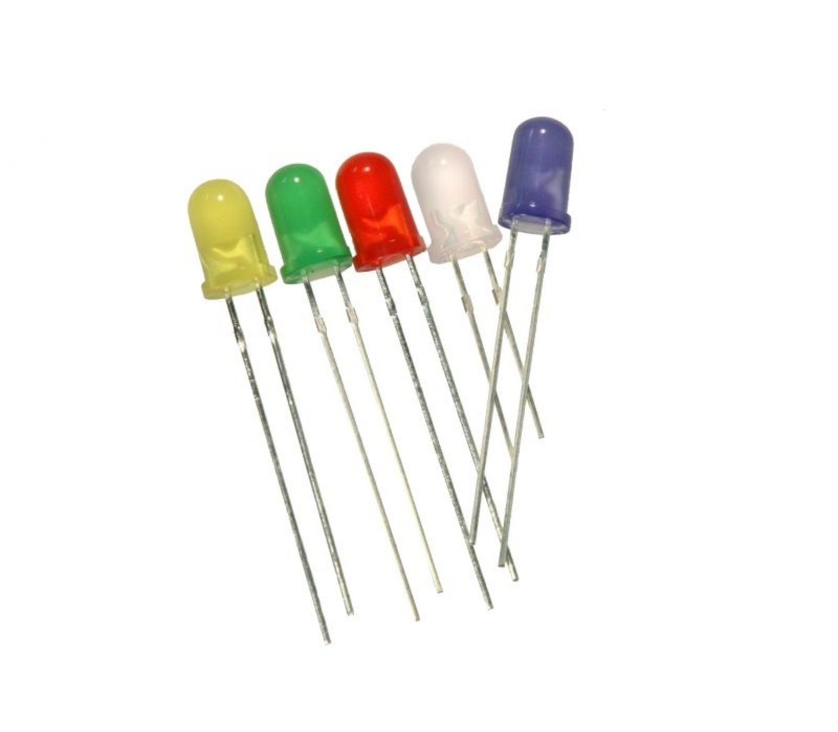
Maar dit is ook al quantum!

Slide 12
Quantum technologie: samenhang
toepassing
principe
verstrengeling
quantum-cryptografie
metastabiele
toestand
Rabi-oscillaties
superposities
qubit
spin
Zeeman-effect
NV centra
sensoren
fluorescentie
confocal microscopy
beeldvorming
scanning
photo diode
AFM
massa-veersysteem
medische diagnostiek
STM
tunneling

Slide 13
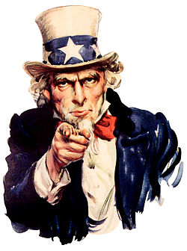
We want YOU!

Slide 14
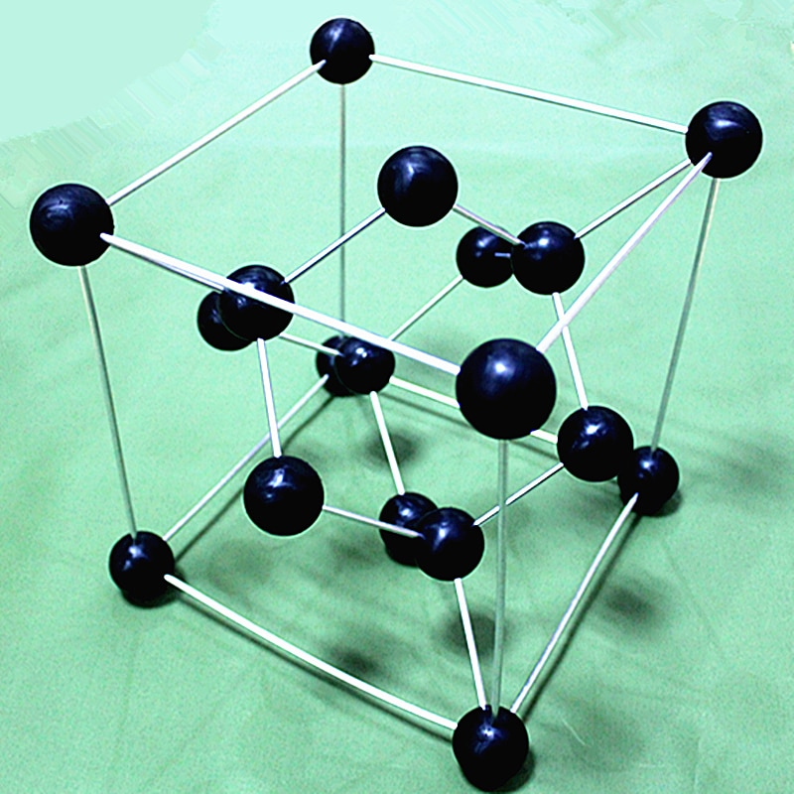
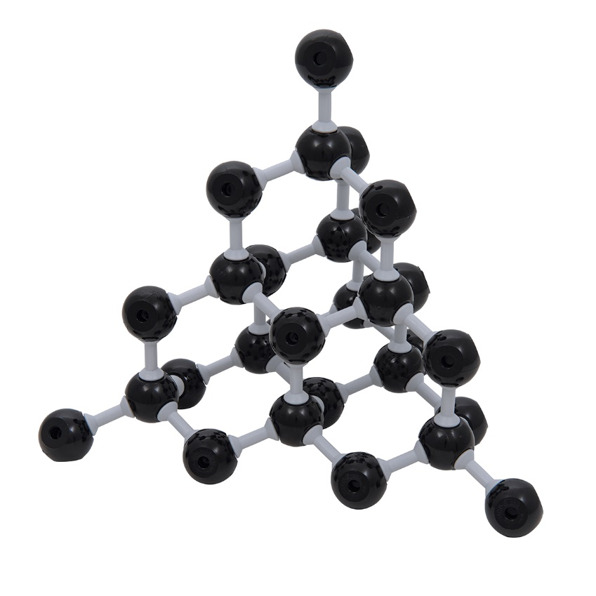
Nog een voorbeeld: Wat is dit?

Slide 15
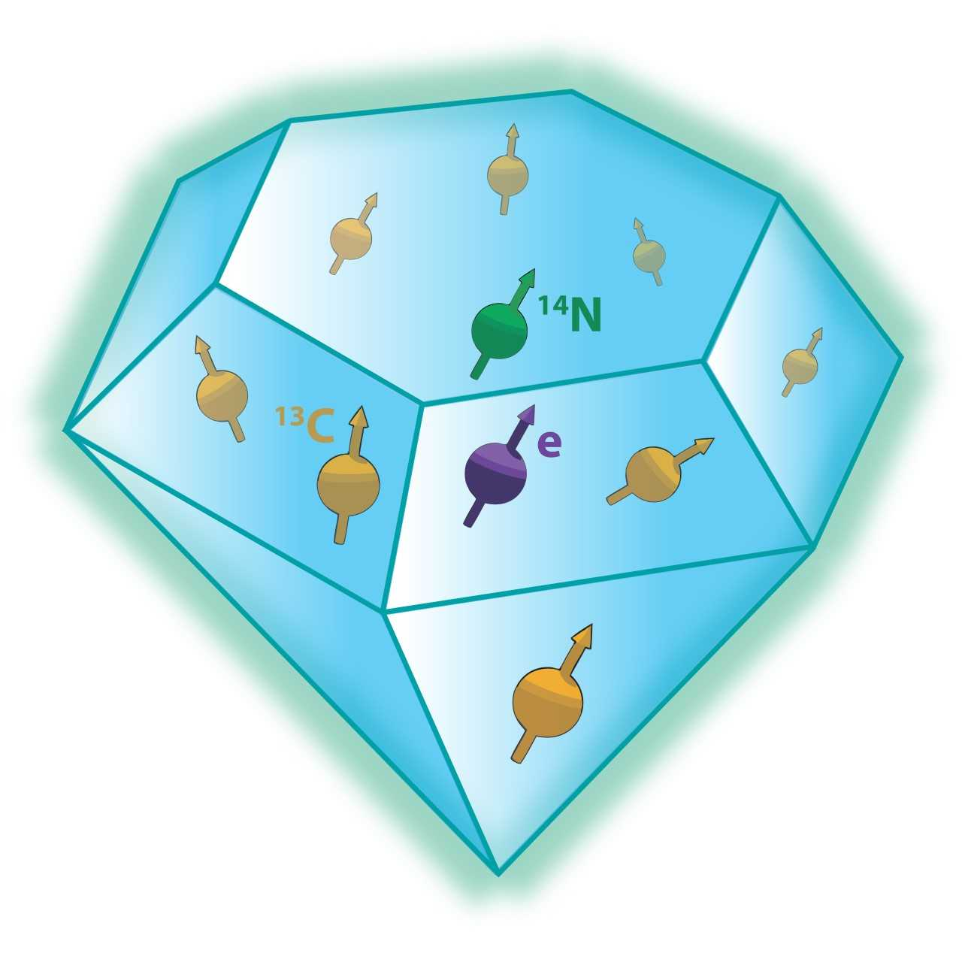
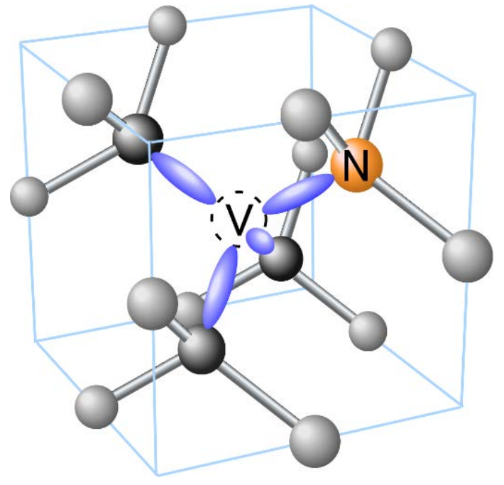
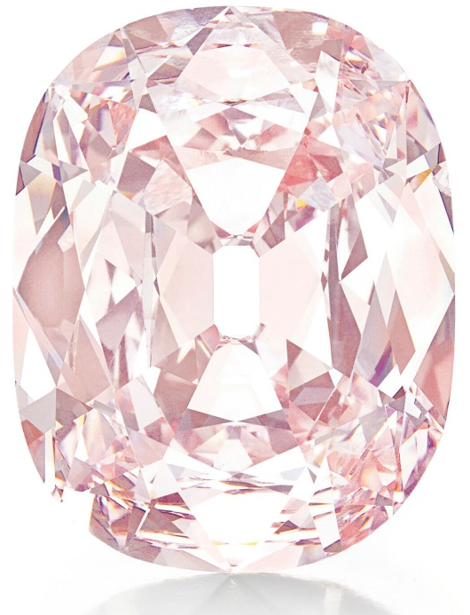
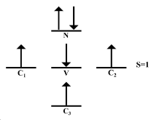
Quantum Sensing met Diamant
Lesmateriaal NV centers
Spin!!!
(examen 2026)
Princie diamant

Slide 16
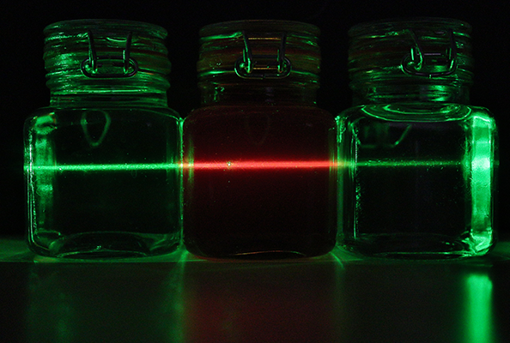
Quantum Demo: Fluorescentie
Lesmateriaal NV centers

Slide 17
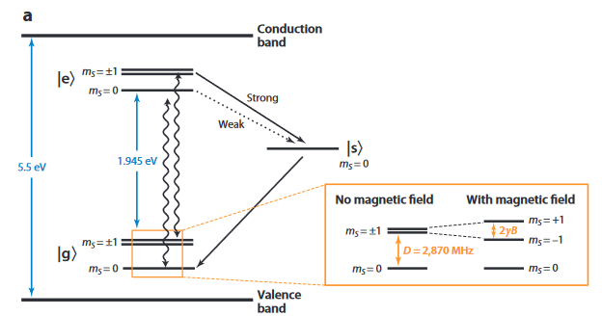
Quantum Sensing met Diamant
Energiediagram (oftewel: oplossing Schrödingervergelijking)
Ook onderdeel van lesmateriaal Quantum Computing
Ziet u de QuBit / quantum computer?
Notes:
Hoeveel hier al uitleggen. Het hele energiediagram begrijpen is best lastig. Wat is de grote lijn? Kunnen we dat overbrengen?

Slide 18
Zien jullie NV toepassingen?
Diamond defects enable nanoscale nuclear magnetic resonance
Detecting the tiny magnetic field from a few thousand atomic nuclei is a first step toward imaging complex molecular structures directly.
Diamond-defect NMR monitors a surface reaction
Few other techniques can track adsorbed molecules in real time under ambient conditions.
Nanodiamonds are promising quantum probes of living cells
Even in a complex electromagnetic environment, the spin of a single point defect in diamond can be used as a sensitive magnetometer.
Nanodiamonds shine as subcellular thermometers
By taking advantage of the electron spin in nitrogen–vacancy centers and carefully tracking the centers, researchers detected temperature variations as small as 0.22 °C.

Slide 19
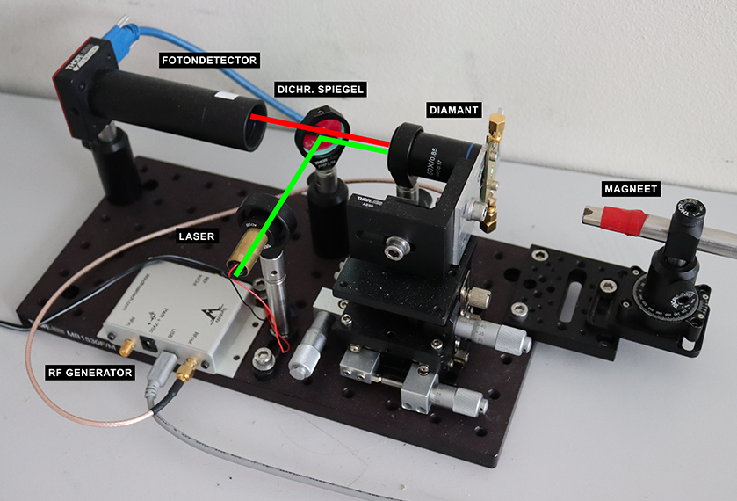
Quantum Sensing: NV Centers
Practicumopstelling beschikbaar 2023 - 2024

Slide 20
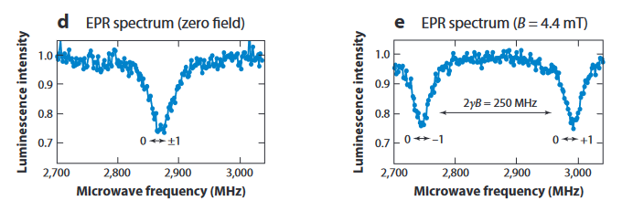
Quantum Sensing: NV Centers
Practicumopstelling beschikbaar 2023 - 2024

Slide 21
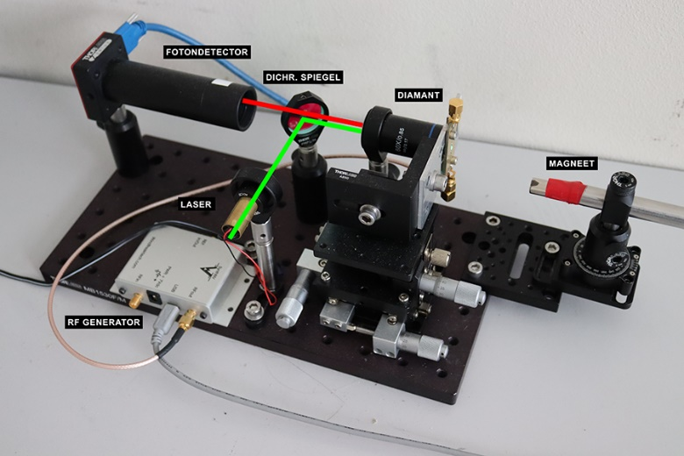
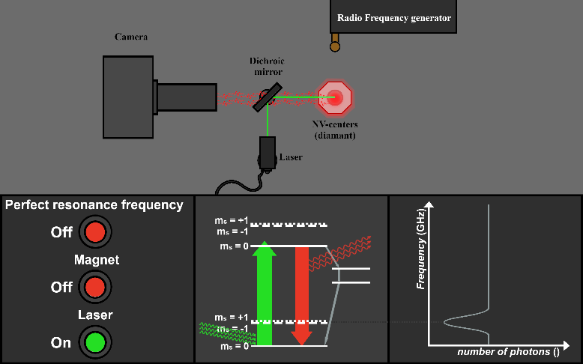
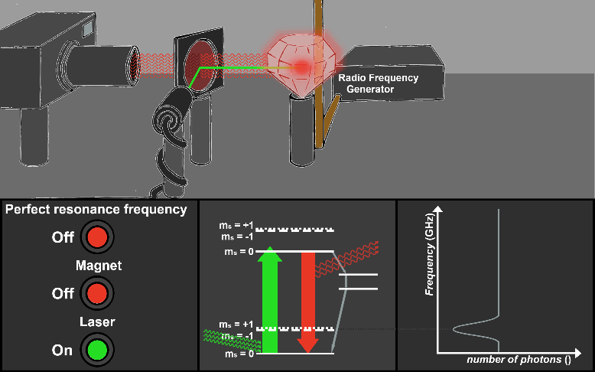
NV Centers: applet versie
Geen opstelling? Geen nood!

Slide 22
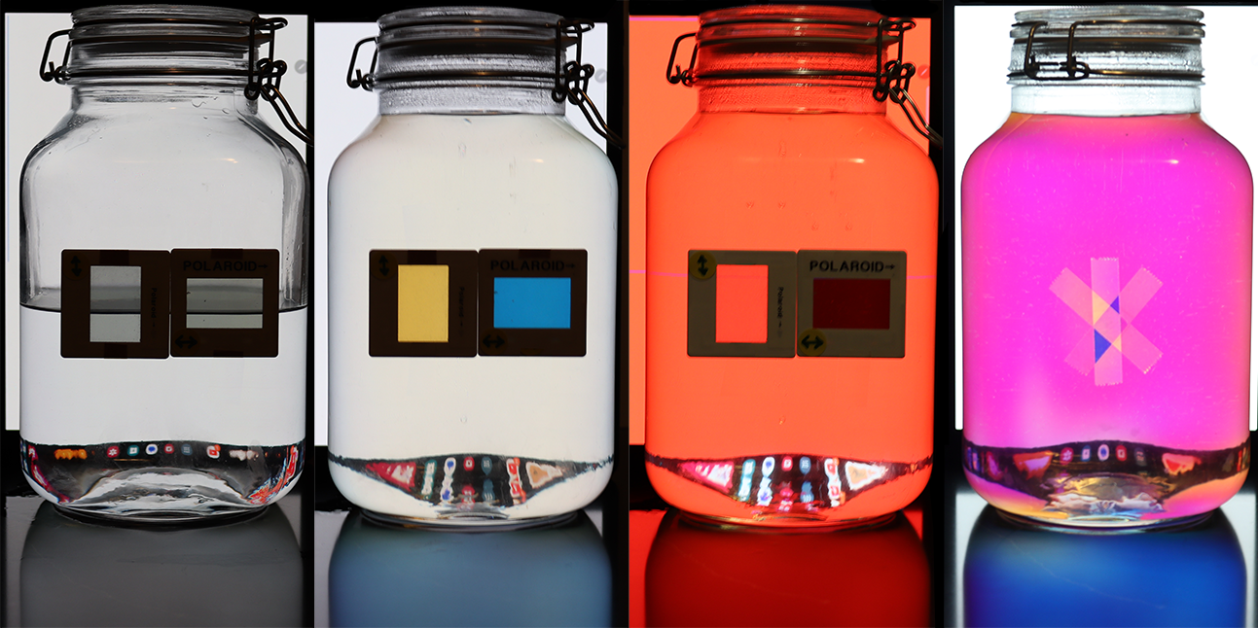
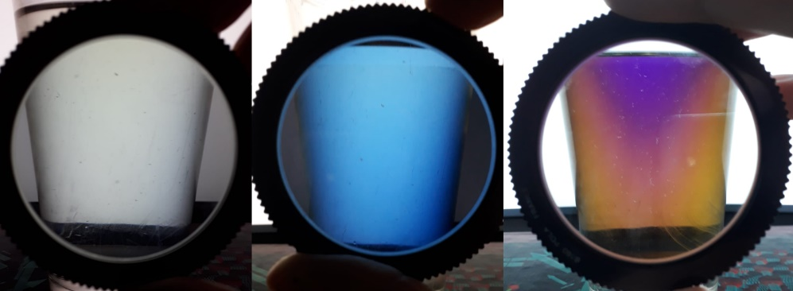
Quantum Demo: Polarisatie
Lesmateriaal Quantum Computing
Notes:
Hier alleen de teaser?

Slide 23
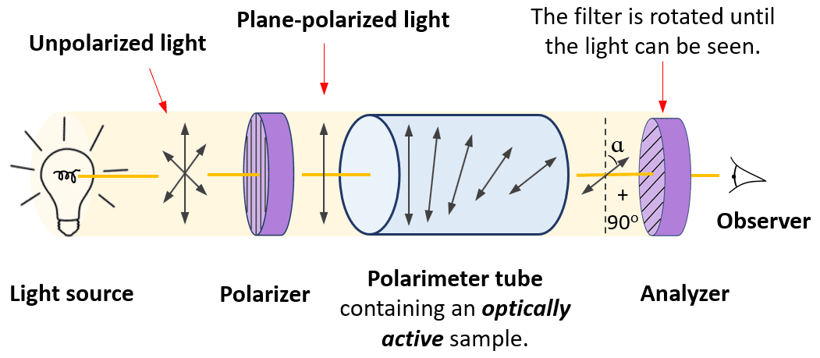
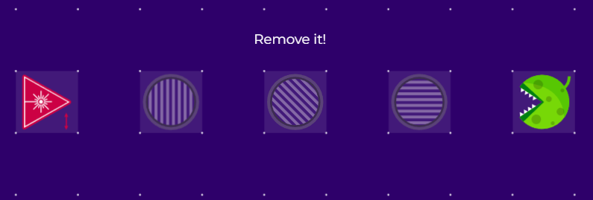
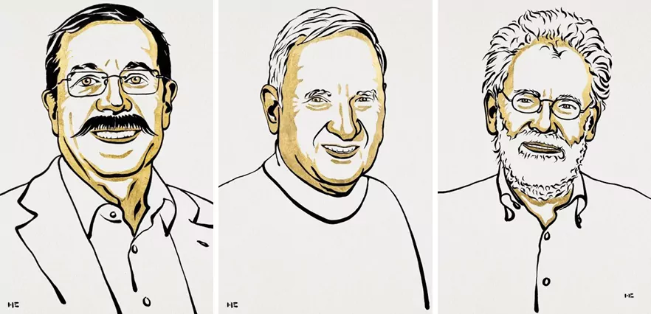
Quantum Demo: Polarisatie
Lesmateriaal Quantum Computing
https://lab.quantumflytrap.com/
lab/three-polarizer-paradox
2022 Nobel laureates:
Aspect, Clauser and Zeilinger

Slide 24
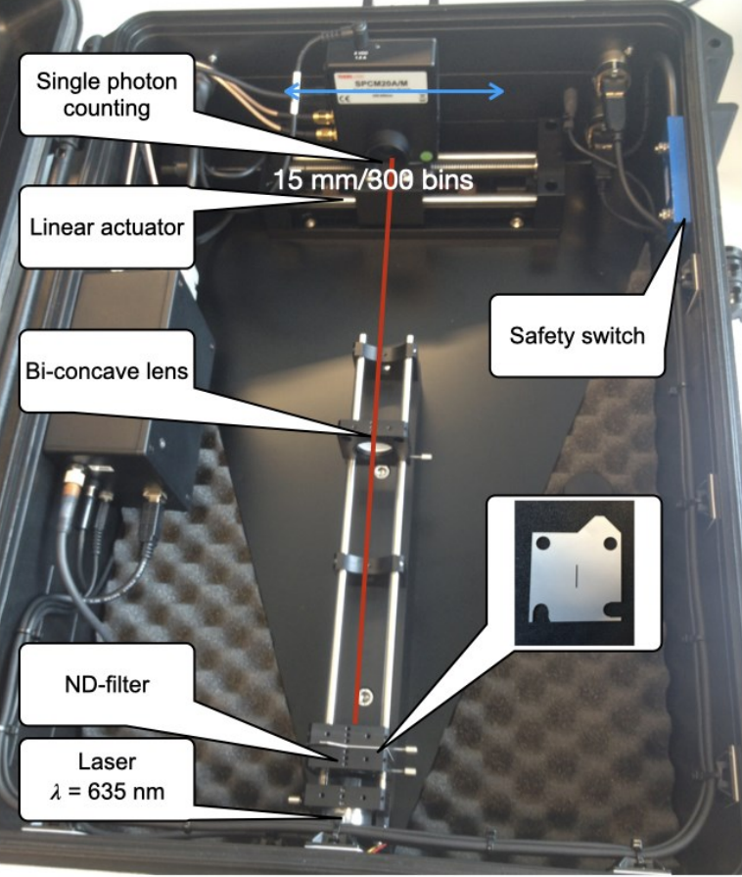
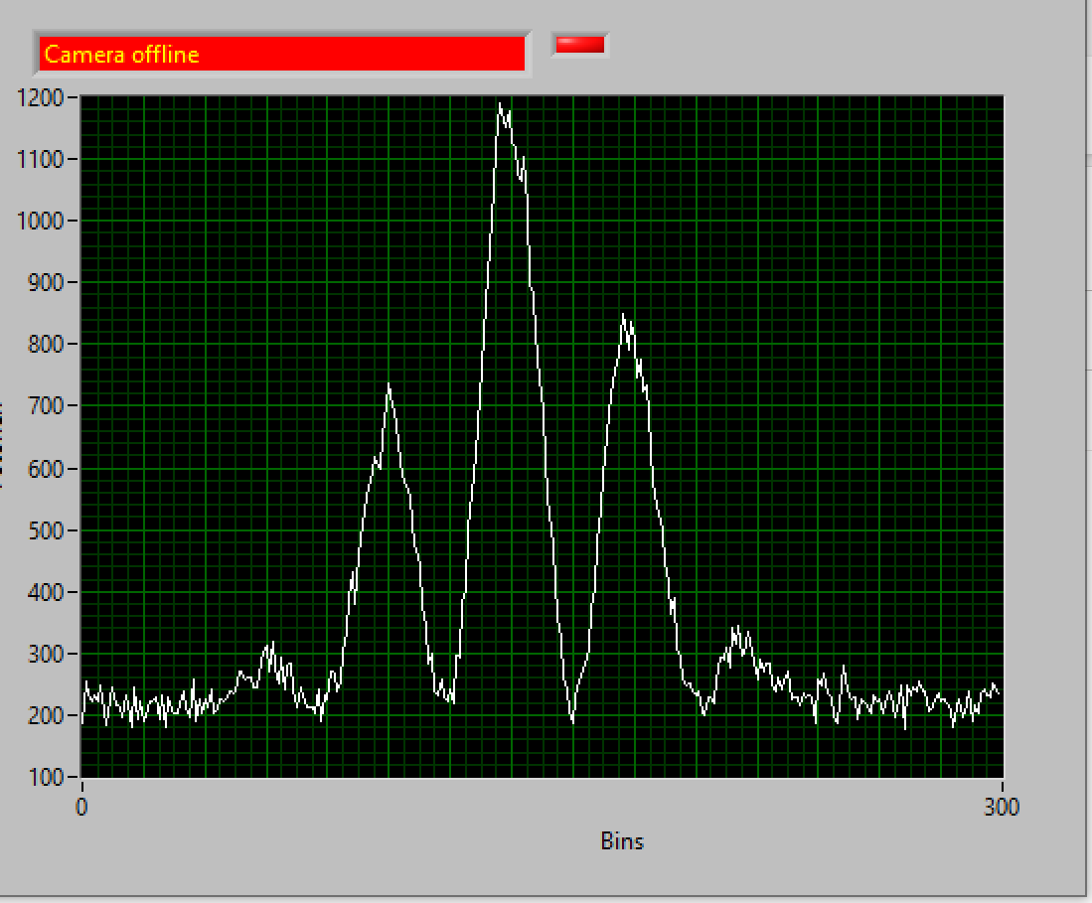
Single Photon Interference
Te leen bij Betasteunpunt Delft: ONZ@tudelft.nl
(ook beschikbaar bij andere lokale steunpunten)

Slide 25
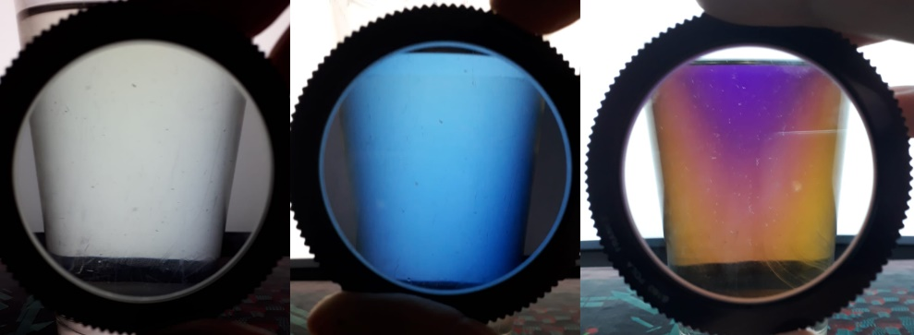
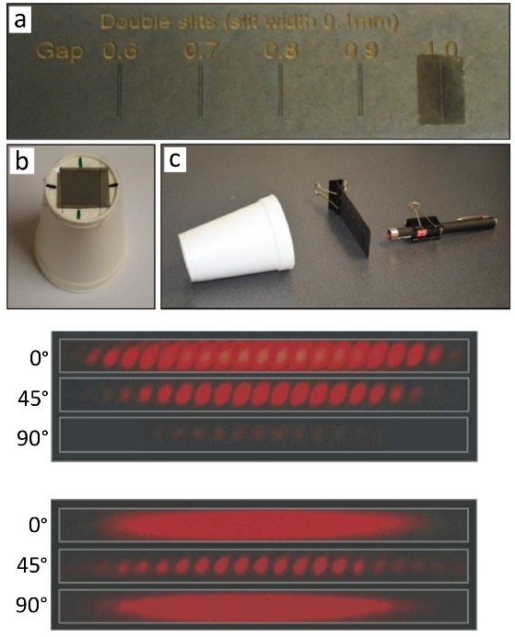
Single Photon Interference
Lesmateriaal Quantum Computing
+
Quantum
Eraser
=

Slide 26

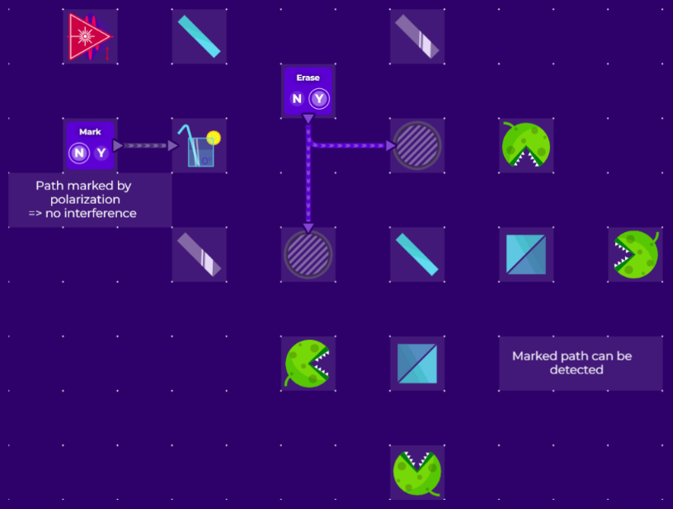
Single Photon Interference
Lesmateriaal Quantum Computing
+
https://lab.quantumflytrap.com/lab/quantum-eraser
=

Slide 27
Save the date!
www.onderwijsnetwerkzuidholland.nl/aanbod/beta/
17 jan Docentenbijeenkomst Leiden
19 jan Science Fair #1 (ontwikkelen practicum en demo)
(Wiskunde, Scheikunde, Natuurkunde)
02 feb Bètasymposium Delft 2023: van nano tot giga
16 feb Science Fair #2 (presentatie resultaat)
(Wiskunde, Scheikunde, Natuurkunde)
23 feb Quantum DOT (1e bijeenkomst)
20 apr Quantum DOT (2e bijeenkomst)
01 jun Quantum DOT (3e bijeenkomst)
Contact
ONZ@tudelft.nl
r.ockhorst@tudelft.nl

Slide 28
Zelf aan de slag!
NV-center toepassingen scoren (werkblad)
Uitproberen eerste versies / concepten
Spelen met NV center applet
Diamantrooster bouwen (moeilijker dan je denkt!)
Bandenstructuur van Diamant (uitleg en opgaves)
Experimenteren met polarisatie
Quantum Eraser
Fotonenkoffer
Afsluiting:
Vul na een activiteit de vragenlijst in (QR-code)
Post-its plakken: wensen

